Slide 1


Slide 2


¿Empezamos?
11 6133-1747
generaciont@generaciont.org

Slide 3
NUEVOS COMIENZOS.
11 6133-1747
generaciont@generaciont.org

Slide 4
1 - Conocer JavaScript y sus ventajas como lenguaje de programación. 2 – Descubrir su rol en el mundo del desarrollo web. 3 Distinguir qué conocimientos debe tener un Desarrollador Front-end, Back-end y FullStack 4 - Saber en qué se diferencia JS de HTML y de CSS. 5 - Empezarás a usar JavaScript .
Objetivos de la clase
11 6133-1747
generaciont@generaciont.org

Slide 5
Breve Introducción sobre la Importancia de JavaScript en el Desarrollo Web
JavaScript es uno de los lenguajes de programación más esenciales en el desarrollo web moderno. Su importancia radica en varias razones clave que han transformado la forma en que interactuamos con la web:

Slide 6
Interactividad y Dinamismo:
Interacción en Tiempo Real: JavaScript permite que las páginas web respondan a las acciones de los usuarios en tiempo real. Esto incluye desde cambios simples, como la validación de formularios en el navegador, hasta aplicaciones complejas como juegos y sistemas de chat en vivo.
Experiencia de Usuario Mejorada: Los efectos visuales, las animaciones y los menús interactivos se implementan principalmente mediante JavaScript, lo que mejora significativamente la experiencia del usuario.

Slide 7
Compatibilidad y Estándares:
Compatibilidad entre Navegadores: JavaScript es soportado por todos los navegadores modernos, lo que garantiza que las aplicaciones web funcionen de manera consistente en diferentes dispositivos y plataformas.
Estandarización: JavaScript está estandarizado a través de ECMAScript (ES), lo que asegura un desarrollo coherente y la evolución constante del lenguaje con nuevas características y mejoras.

Slide 8
Soporte y Comunidad:
Comunidad Activa: La vasta comunidad de desarrolladores de JavaScript contribuye a un ecosistema rico en recursos, incluyendo documentación, foros, y contribuciones a código abierto. Esto facilita el aprendizaje y la resolución de problemas.
Actualizaciones y Nuevas Características: Gracias a la comunidad y a los comités de estándares, JavaScript recibe actualizaciones frecuentes que incorporan nuevas características y mejoras, manteniendo el lenguaje moderno y relevante.

Slide 9

¿Qué es JavaScript?
JavaScript es un lenguaje de programación que se utiliza principalmente para aportar dinamismo a sitios web y aplicaciones web.
Funciona en complemento con los lenguajes web HTML Y CSS3, permitiendo crear nuevas funcionalidades e interacciones avanzadas con los usuarios, así como interactuar con otras aplicaciones o servicios de backend.
11 6133-1747
generaciont@generaciont.org

Slide 10
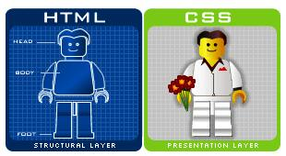
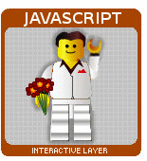
Intro A JavaScript
JavaScript es el lenguaje de programación que te abrirá las puertas al mundo del desarrollo web.
Como vimos al principio del curso, si HTML es el esqueleto de la página y CSS es la estética, Javascript es todo lo que le da vida y lo que te permite una interacción real.

Slide 11

Sin JS, podríamos ver una página web, clickear algún link o, incluso, enviar un formulario. Sin embargo, si quisiéramos interactuar con ella de un modo más complejo, tendríamos que usar un lenguaje de scripting (como JavaScript) que le indique al browser qué debe pasar, cuándo y cómo.

Slide 12

Un Poco De Historia
JavaScript fue creado a mediados de los '90 por Brendan Eich, un developer de uno de los primeros navegadores de internet: Netscape.
Previo a eso, generalmente se usaba HTML y CSS para hacer páginas web, pero eran muy básicas. Por eso, Netscape le encargó a uno de sus ingenieros de software que desarrollara otro lenguaje y, llamativamente, Brendan lo hizo en sólo 10 días. JavaScript, en la actualidad, es uno de los lenguajes más usados en todo el mundo porque es el único que se usa tanto en el front-end como en el back-end (es decir, del lado del servidor, gracias a Node.js).

Slide 13
Origen y Creación:
1995: JavaScript fue creado por Brendan Eich mientras trabajaba en Netscape Communications. Originalmente llamado "Mocha", luego pasó a llamarse "LiveScript" y finalmente "JavaScript". Netscape incluyó JavaScript en su navegador Netscape Navigator 2.0 para permitir que las páginas web fueran dinámicas e interactivas.

Slide 14
Competencia y Estándares:
1996: Microsoft introdujo una versión similar llamada JScript en su navegador Internet Explorer 3.0. Para evitar incompatibilidades y estandarizar el lenguaje, el comité de estándares ECMA International comenzó a trabajar en la estandarización de JavaScript.
1997: Se lanzó la primera edición de ECMAScript (ES1), que es el estándar en el que se basa JavaScript.

Slide 15
Evolución y Versiones Importantes

Slide 16
ECMAScript 3 (ES3):
1999: ES3 introdujo características importantes como expresiones regulares, manejo de excepciones y la definición formal del modelo de objetos del navegador. Esto sentó las bases para el desarrollo moderno con JavaScript.

Slide 17
ECMAScript 5 (ES5):
2009: ES5 fue una actualización significativa que trajo muchas mejoras y nuevas funcionalidades:
Modo Estricto: Un modo que permite escribir un código más seguro y optimizado.
Nuevos Métodos de Array: Métodos como forEach, map, filter, reduce, etc., facilitaron el trabajo con arrays.
JSON: Soporte nativo para JSON (JavaScript Object Notation).
Métodos de Objeto y Accesorios: Métodos como Object.create, Object.defineProperty, y propiedades getter/setter.
Otros: Mejoras en la manipulación de cadenas, funciones, y propiedades de objetos.

Slide 18
ECMAScript 6 (ES6) / ECMAScript 2015:
2015: ES6, también conocido como ECMAScript 2015, es una de las versiones más importantes y revolucionarias:
Sintaxis de Clase: Introducción de clases y herencia de manera más sencilla.
Módulos: Importación y exportación de módulos.
Arrow Functions: Funciones flecha que permiten una sintaxis más corta y manejo de this de manera más intuitiva.
Let y Const: Declaraciones de variables con alcance de bloque.
Template Literals: Plantillas de cadena de texto con interpolación.
Promesas: Manejo de operaciones asincrónicas de manera más sencilla.
Desestructuración: Desestructuración de objetos y arrays.
Símbolos: Nuevos tipos de datos para propiedades de objeto únicas.

Slide 19
Versiones Subsecuentes (ES7, ES8, etc.):
ES7 (2016): Añadió el operador de exponenciación (**) y Array.prototype.includes.
ES8 (2017): Introdujo async/await para manejar asincronía de manera más legible, Object.entries, Object.values, y padding de cadenas (padStart, padEnd).
ES9 (2018): Incluyó Promise.finally, Rest/Spread Properties para objetos, y mejoras en RegExp.
ES10 (2019): Añadió Array.prototype.flat, Array.prototype.flatMap, Object.fromEntries, y mejoras en String.prototype.trim.
ES11 (2020): Incorporó características como BigInt, el operador de encadenamiento opcional (?.), Nullish Coalescing (??), y Dynamic Import.

Slide 20
El Rol de JavaScript en el Desarrollo Web

Slide 21
Front-End Y Back-End
El front-end de un sitio es, básicamente, todo lo que el usuario ve y con lo que interactúa. Es decir, es el frente de una web o aplicación.
Por ejemplo, en el caso de una web, es todo lo que vemos o podemos clickear y, en una app, es lo que podemos scrollear, mover o apretar.
.

Slide 22
Front-End
El front-end es la parte de una aplicación web con la que interactúan los usuarios directamente. Incluye todo lo que se ve en el navegador, como el diseño, la estructura, el contenido y el comportamiento de las páginas web. Las tecnologías principales utilizadas en el front-end son HTML, CSS y JavaScript.

Slide 23
Front-End Y Back-End
El back-end es todo lo que sucede por detrás y que tiene que ver con cómo fluye la información que genera la interacción del usuario. Por lo tanto, es todo lo que el usuario no ve.
Por ejemplo, cuando hacemos una búsqueda en un e-commerce, estamos enviando información a una base de datos. Para eso, hay todo un sistema que recibe ese pedido, lo procesa, hace la búsqueda y da una respuesta.
.

Slide 24
Back-End
El back-end es la parte de la aplicación web que gestiona la lógica de negocio, las bases de datos y la comunicación con el servidor. El usuario no interactúa directamente con el back-end, pero este es esencial para el funcionamiento de la aplicación. Las tecnologías utilizadas en el back-end pueden variar, incluyendo lenguajes como JavaScript (Node.js), Python, Ruby, PHP, Java, entre otros.

Slide 25
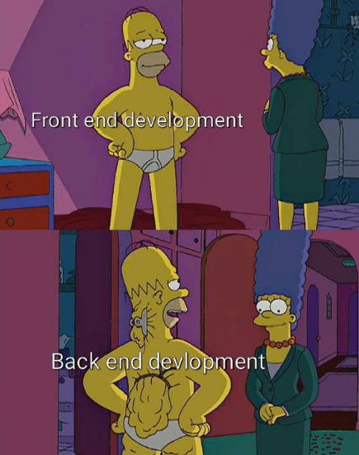
🚀 Si bien como developer podés especializarte solo en front o back-end, la programación fullstack te permite trabajar en ambos.

Slide 26
Rol de JavaScript en el Front-end
JavaScript permite la manipulación del Document Object Model (DOM), que es la representación estructurada de la página web en el navegador. Esto permite actualizar el contenido de la página de manera dinámica sin necesidad de recargarla.

Slide 27
Rol de JavaScript en el Back-end

Slide 28
Node.js:
Node.js es un entorno de ejecución para JavaScript construido sobre el motor V8 de Google Chrome. Permite ejecutar JavaScript en el servidor, lo que facilita el desarrollo full-stack utilizando el mismo lenguaje tanto en el front-end como en el back-end.

Slide 29
Manipulación del DOM:

Slide 30
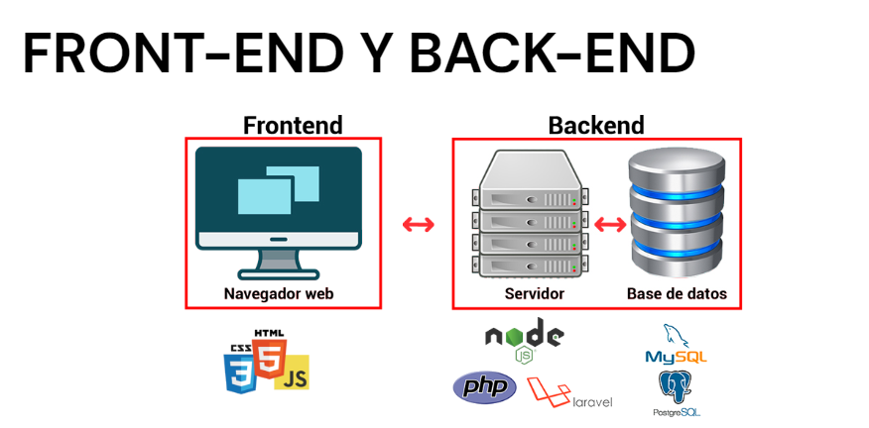

Slide 31
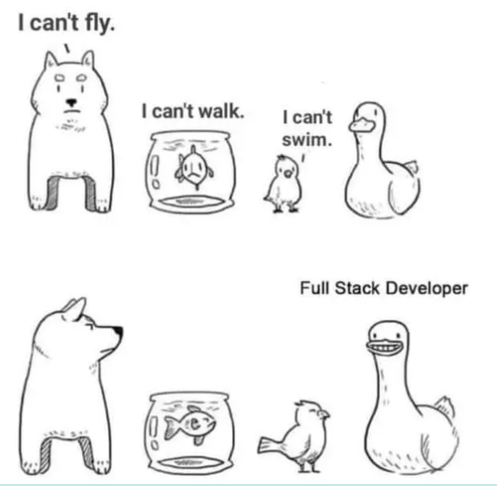

Slide 32
Lenguaje Interpretado
A diferencia de un lenguaje de programación compilado, JavaScript es un lenguaje interpretado, lo que significa que se ejecuta por medio de un programa intérprete.
En nuestro caso, los navegadores son los programas que se encargan de interpretar y ejecutar el código JavaScript que creemos.
Cuando accedemos a alguna página a través del navegador, éste se encarga de leer y ejecutar todos los archivos que conforman la aplicación (HTML, CSS, JS).

Slide 33
Java Vs JavaScript
Un error muy frecuente es confundir Java con JavaScript.
Recapitulando, Java es un lenguaje distinto a JavaScript. En primer lugar, Java es un lenguaje propietario (le pertenece a la empresa Oracle), mientras que JS surge de Netscape y es open source. En segundo lugar, Java es un lenguaje de back-end, mientras que JS te permite trabajar en el front y back-end.

Slide 34
Tip 1: Reserva tiempo para aprender
Tip 2: Si te estancas, consulta:
Hay una gran cantidad de lugares a los que puedes acudir. Uno de los más famosos es sin duda StackOverflow, una enorme comunidad de desarrolladores donde se formulan y responden miles de preguntas al día.
Tip 3: Practica, practica mucho
Tip 4: No avances sin control: Es importante mencionar el hecho de que que no debes continuar con el siguiente capítulo o tema sin haber entendido realmente el anterior.
Tip 5: Material recomendable
Si no cuentas con ninguna noción de JavaScript y quieres iniciarte lo que te recomendamos es que visiones los siguientes vídeos de KeepCoding en los que conocerás desde las características básicas del lenguaje hasta el funcionamiento de operadores y el control de flujo.

Slide 35
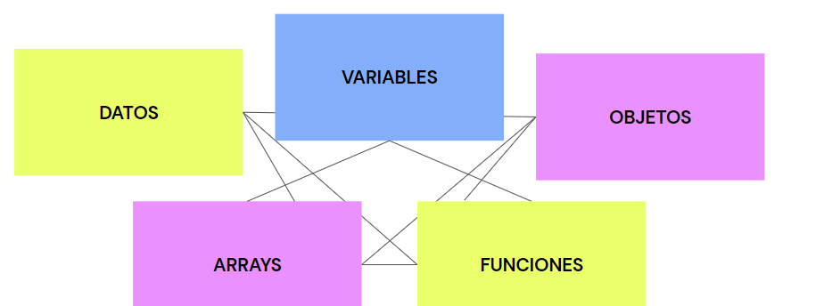
Elementos básicos
Si bien a lo largo del curso se desarrollarán en profundidad, es necesario saber que para trabajar en y con Javascript existen ciertos elementos básicos e imprescindibles.

Slide 36
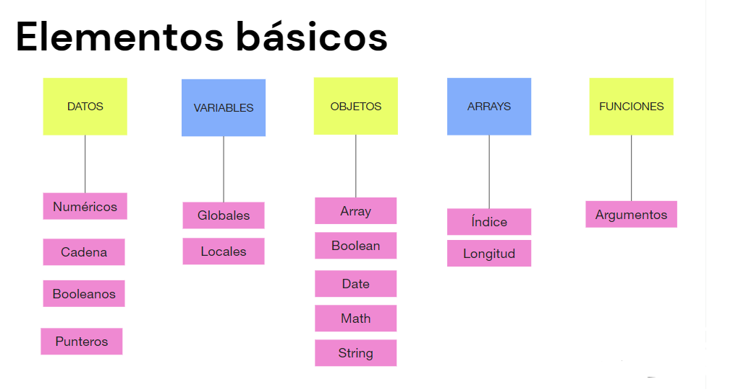

Slide 37
Vinculando JavaScript Con HTML
Como vimos anteriormente, la separación de tareas es un aspecto fundamental en la programación. Por eso es tan necesario que cada lenguaje tenga su propio archivo.
En otras palabras, cada lenguaje cumple una función diferente. Por eso, debemos guardar cada uno en un archivo distinto: todo lo que sea contenido se encontrará en un .html, lo estético estará en un .css y lo funcional en un .js.

Slide 38
¿Cuál es el perfil de un profesional en JavaScript?
Algunas competencias
Capacidad para realizar tareas de programación, desarrollo, puesta en funcionamiento y procesos de mejoras de sitios web y apps.
Alto manejo y comprensión del área frontend en desarrollo de apps y software.
Habilidad para pruebas y depuración de código.
Versatilidad para trabajar con otros profesionales en procesos de optimización y mejoras integrales, como diseñadores de experiencia de usuario o profesionales del backend.

Slide 39
¿Por qué Javascript?
Porque es uno de los lenguajes más usados en el mundo.
Porque es muy demandado en el mercado laboral debido a su sencillez, amplitud y adaptabilidad.
Porque la mayoría de sitios web y apps funcionan con este lenguaje.
Porque es escalable y te brindará herramientas para profundizar luego tus conocimientos en programación y desarrollo.

Slide 40
El Ecosistema de JavaScript
El ecosistema de JavaScript es vasto y dinámico, con una gran variedad de bibliotecas, frameworks, herramientas y entornos de desarrollo que facilitan y potencian el trabajo de los desarrolladores. A continuación, se describen algunas de las más populares y ampliamente utilizadas.

Slide 41
Bibliotecas y Frameworks Populares

Slide 42
React:
React es una biblioteca de JavaScript para construir interfaces de usuario. Fue desarrollada por Facebook y es especialmente útil para crear aplicaciones de una sola página (SPA) con componentes reutilizables.

Slide 43
Nivelación
Ingresa Aqui

Slide 44



Relación entre HTML, CSS & JS
HTML nos aportará a través de sus etiquetas, la estructura básica de sitio web que creemos. Funcionará en consonancia y en relación con CSS y JS.
CSS lo utilizaremos para darle el estilo que queremos mostrar en nuestro sitio web a través de la definición de formato y diseño de nuestra presentación
JavaScript entonces utilizará a ambos lenguajes(HTML y CSS) para controlar el comportamiento y funcionalidad de los elementos de nuestros sitio web.

Slide 45
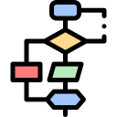
Algoritmos
En programación, un algoritmo es un conjunto de procedimientos o funciones ordenados que se necesitan para realizar cierta operación o acción. Por ejemplo, en una suma el algoritmo implica tomar un dato, sumarlo a otro y obtener un resultado.

Slide 46
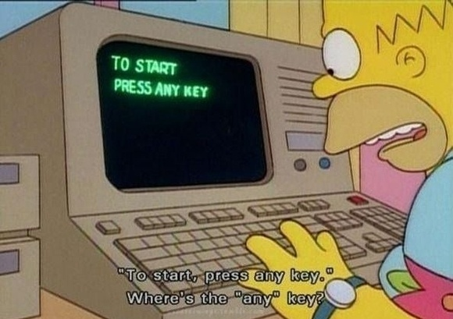
Algoritmos
Pensar en algoritmos es una práctica que debemos fortalecer como desarrolladores. Consiste en encarar un problema complejo y dividir su resolución en diversos pasos, pensar cómo resolver cada uno y luego secuenciarlos correctamente para llegar al resultado esperado.

Slide 47
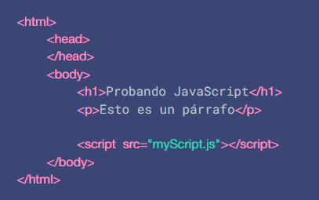
Sintaxis
Para vincular un archivo .js con un .html:
Incorporá el tag script justo antes de cerrar el <body>.
Declará su ruta usando el atributo src:
<script src="myScript.js"></script>
Mirá cómo quedaría tu archivo HTML:

Slide 48
⚠️ Importante: Cuando el navegador se encuentre con el tag script interpretará todo el contenido cargado previamente de acuerdo a las reglas de JavaScript.

Slide 49
JS Desarrollado En Un Único HTML
Así como podrías usar el tag style para dar estilo a tu .html sin hacer un archivo .css, también podrías agregar funcionalidad directamente a tu HTML usando el tag script. Sin embargo, la división de tareas es fundamental en el mundo del desarrollo web y hacerlo en un archivo separado hará que sea más ordenado y escalable.
Si querés, probá este código en tu HTML. Verás que se ejecuta perfectamente a pesar de que no es recomendable para un desarrollo profesional.

Slide 50
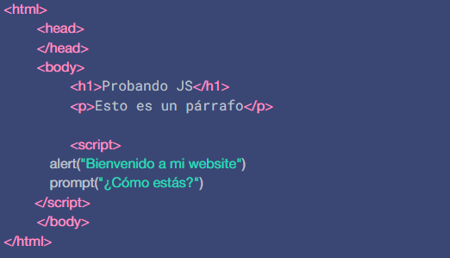

Slide 51
El Tag script
Debés incorporar el tag script antes de cerrar el <body> porque el navegador lee los archivos de arriba hacia abajo. Esta acción se llama parsear.
Es importante incorporar el tag script antes de cerrar el <body> porque la funcionalidad se ejecutará una vez que el browser haya cargado todos los elementos del .html y haya aplicado las reglas dadas por el .css.
⚠️ Importante: Si aplicás lo aprendido en esta sección, evitarás
🐞 bugs fácilmente eludibles en tus trabajos.

Slide 52
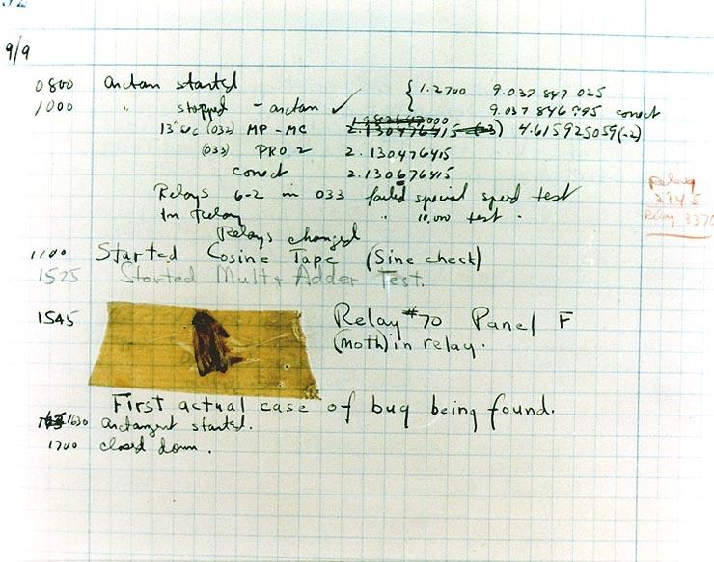
¿Qué Es Un 🐞 bug?
Usamos el término bug (del inglés "insecto") para referirnos a errores de software o problemas en el código que desencadenan resultados no deseados.
El término fue acuñado durante el proyecto de Mark II en la Universidad de Harvard, cuando el equipo encontró una polilla en el hardware que impedía el funcionamiento del programa.
Este insecto pasó a la historia de la informática por ser pegado al libro de registro de actividad de la computadora con el comentario "Primer caso real de bug encontrado".

Slide 53
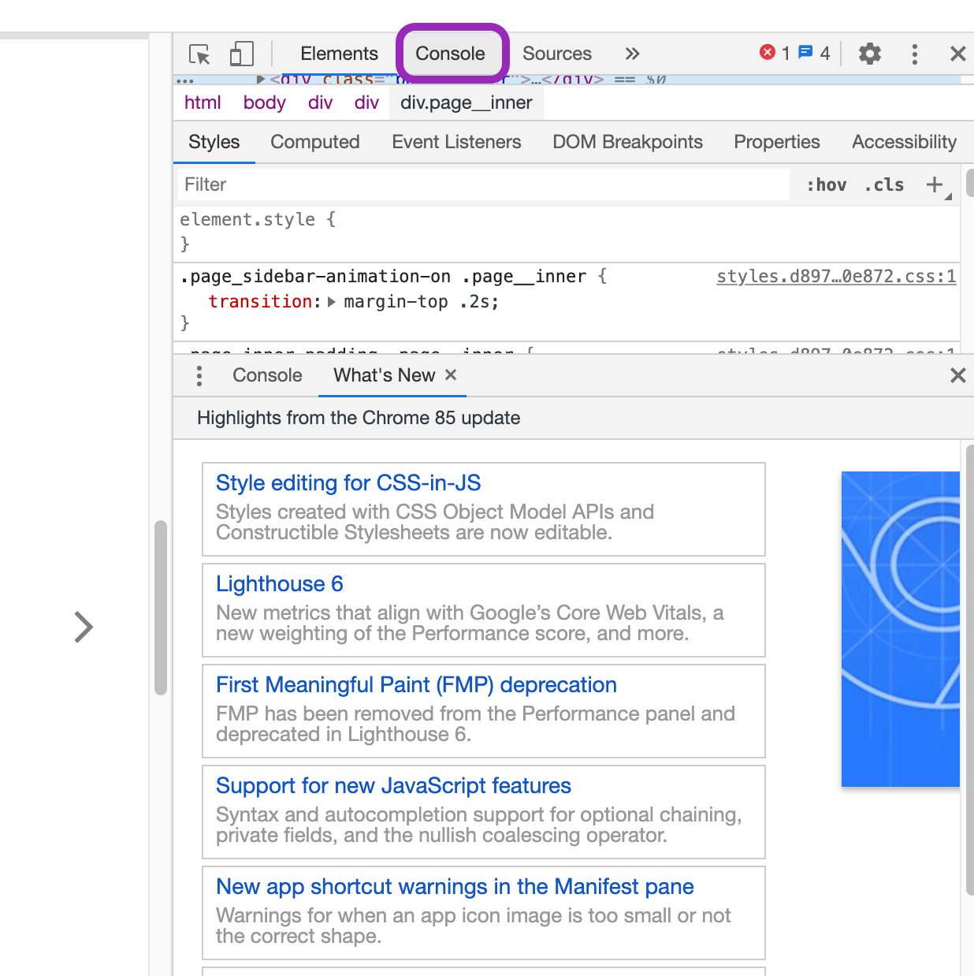
JavaScript Developer Console
La Consola es un sistema donde podemos escribir y probar rápidamente el código JavaScript..
La consola es un sistema REPL. Es decir, es un programa donde se ingresa un comando y el intérprete responde con un resultado de un modo interactivo.
Para acceder a la consola, ingresá a tu Inspector de Elementos. Luego, elegí en el menú la opción Console como se muestra en esta imagen:

Slide 54
¿Qué Es Un Sistema REPL?
La consola es un sistema REPL (Read, Evaluate, Print, Loop) porque espera que el usuario le dé una instrucción y presione Enter para interpretarlo. Entonces, la consola:
Read: Lee el comando.
Evaluate: Lo evalúa, lo corre o lo ejecuta.
Print: Imprime por pantalla su resultado.
Loop: Vuelve al comienzo a esperar por otra instrucción.

Slide 55
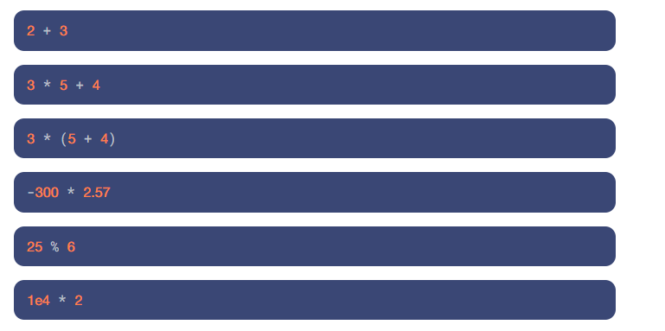
Para Practicar
Copiá y pega estos comandos en tu consola y ejecutalos uno por uno para ver cómo funciona el sistema REPL:
Como verás, podés usar la consola como una calculadora simple, siempre y cuando el tipo de dato sea numérico y esté combinado con operadores matématicos como +, -, *, /, %. Aprenderemos más sobre este tipo de dato en las siguientes secciones.

Slide 56
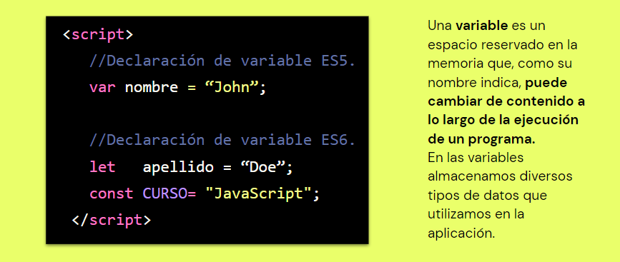
Variables

Slide 57
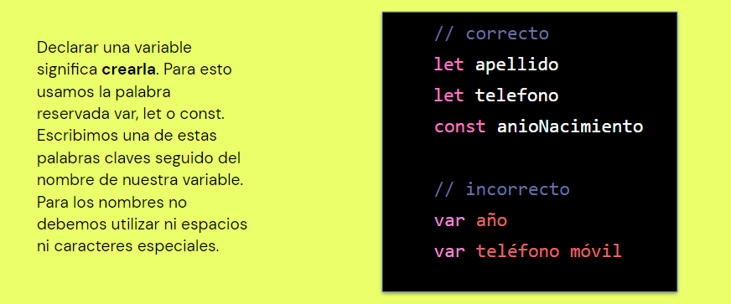
Declaración

Slide 58
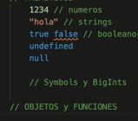
Valores En JavaScript
JavaScript manipula distintos tipos de datos o valores, con una sintaxis particular para cada uno de ellos. Es decir, deberás prestar atención a cómo escribís tu código para no tener malos entendidos con tu programa.
⚠️Importante: JavaScript es case sensitive, es decir, las mayúsculas y las minúsculas tienen codificaciones distintas.

Slide 59
Valores En JavaScript
En síntesis, los datos pueden ser primitivos o pueden ser más complejos, como son las Funciones y los Objetos. Ahora, nos enfocaremos en los valores primitivos:
Números: Funcionan igual que en la matemática. Pueden ser números enteros o racionales. Se pueden sumar, restar, multiplicar o dividir y siguen la lógica de resolución que privilegia las operaciones dentro de los paréntesis para luego resolver el resto.
Strings: Son cadenas de caracteres que incluyen letras, números y espacios. Debemos encerrarlos entre comillas simples (‘’) o dobles ("") para que JS entienda que es texto y no la confunda con una Variable.
Booleanos: Son datos de tipo true (verdadero) o false (falso), es decir, que activan o desactivan cierta parte del programa según el input recibido.
Undefined: Es un valor que posee una Variable que está sin definir en ese momento.
Null: Es un valor que posee una Variable que está explícitamente vacía (y hay una razón para ello).

Slide 60
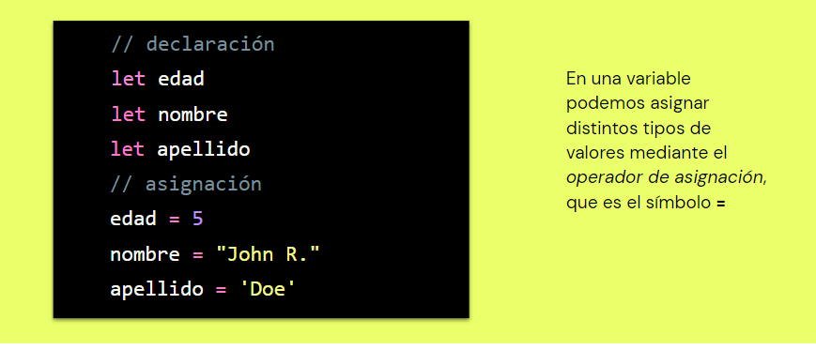
Asignación

Slide 61
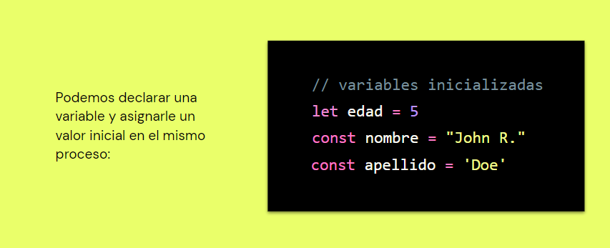
Inicializar variables

Slide 62
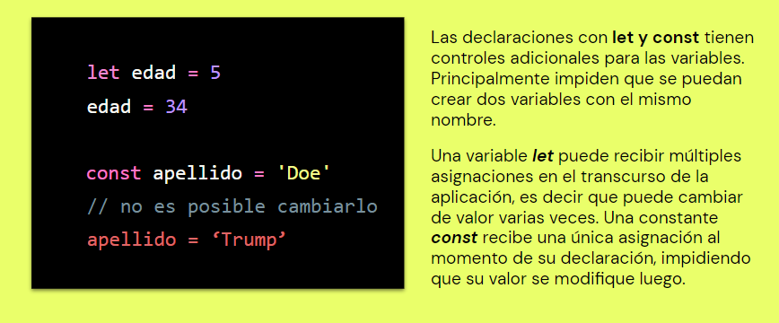
Let y Const

Slide 63
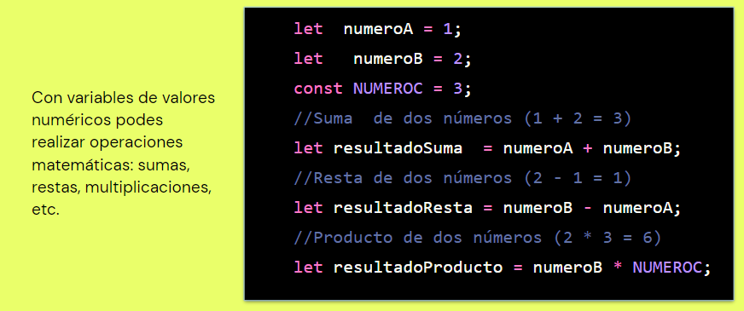
Operaciones Basicas

Slide 64
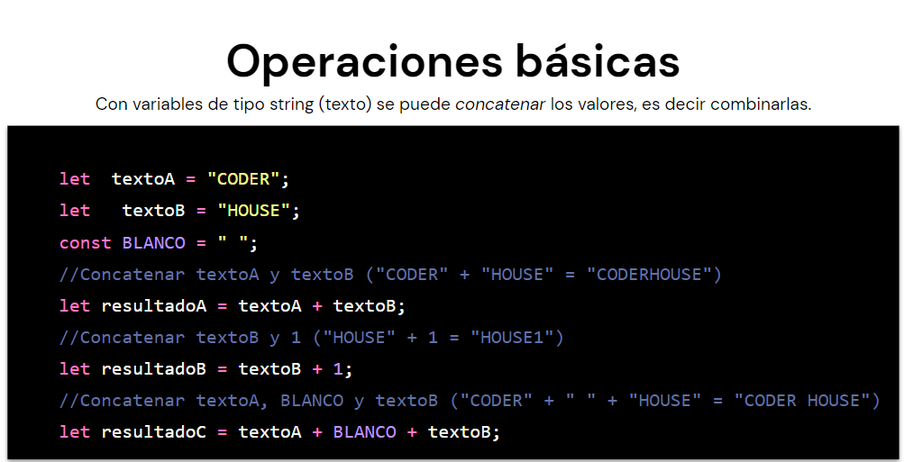

Slide 65
¿Cuál Es La Diferencia Entre Undefined Y Null?
Si pensamos en una Variable como una caja, el valor undefined indica que la caja está vacía (hasta que le demos contenido).
En cambio, en el caso de null, el programador le asignó explícitamente el valor para que la caja permanezca vacía.

Slide 66
Symbols y BigInts: Si bien son valores primitivos, son más complejos y no los veremos en este curso.
🔍 Si querés investigarlos por tu cuenta, consultá la documentación de Mozilla una vez que domines los anteriores

Slide 67
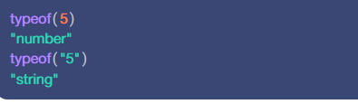
Función typeof
typeof es una Función nativa de JavaScript a la que le podés pasar un Párametro y retornará qué tipo de dato es: si se trata de un String, null, undefined, etc.
Por ejemplo:
.
Tip: Esta sentencia sirve para comprobar que las Variables hayan sido definidas.

Slide 68
Números
Los Números son uno de los valores primitivos de JavaScript..
Características Principales
Funcionan igual que en las matemáticas.
Se usan los operadores matemáticos para sumar, restar, multiplicar y dividir (+, -, *, /).
Se resuelve primero todo lo que esté dentro de los paréntesis ( ). Si hay más de un par de paréntesis, se resuelve la operación desde adentro hacia afuera, por ejemplo: ((3+2)*3)+1=16 vs. 3+2*3+1=10.
El operador de Módulo (%) no se considera como el valor absoluto de un número sino como el resto de una división. Por ejemplo, 3%2=1.

Slide 69
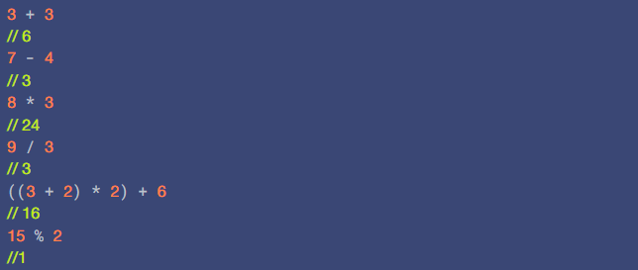
Para Practicar

Slide 70

Strings
Los Strings son cadenas de caracteres. Para que JS los reconozca como tal, el texto debe escribirse entre comillas dobles ("") o simples ('').
Características Principales
Los Strings son cadenas de caracteres cuya información puede ser representada como un texto.
Un caracter puede ser tanto un texto, como un espacio o un número, siempre y cuando estén entre comillas:

Slide 71

El Strings
⚠️ Importante: Los caracteres son case sensitive. Esto significa que escribir una A y a será interpretado de forma distinta.
Pueden concatenarse usando el operador de suma (+).
Los datos pueden coercionarse. Por ejemplo, cuando se concatena un String con un número, este último será forzado a comportarse como un texto:

Slide 72
📚 ¿Qué Significa Concatenar?
Según Mozilla, concatenar es una elegante palabra de la programación que significa "unir".
Si querés conocer más, accedé a la documentación de Mozilla.
📚 ¿Por Qué Es Fundamental El Entrecomillado?
Números: Si un número no está entrecomillado, JS lo interpretará como un valor numérico o lo coercionará para que funcione como un texto.
Textos: Si un texto no está entrecomillado, JS lo interpretará como si fuera una Variable o instrucción que puede, o no, estar definida.

Slide 73
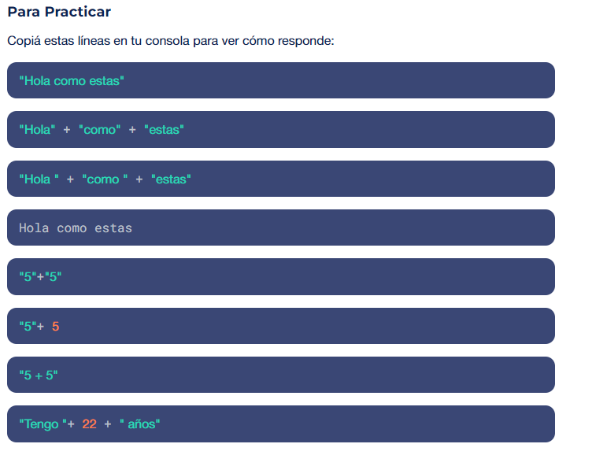

Slide 74
📚 ¿Cuál Es La Diferencia Entre Sumar 5+5 Y "5"+"5"?
Cuando sumamos números, JS los interpreta como tal y hace una operación matemática. Sin embargo, cuando sumamos Strings numéricos, los considera como texto y los concatena..

Slide 75
Propiedades y Métodos Más Frecuentes
Las Propiedades y Métodos que usarás con más frecuencia son:
Length: Permite contar la cantidad de caracteres que hay en un String.
[ ]: Permite acceder a un caracter puntual de un String para saber qué hay en esa posición.
⚠️ Importante: Las posiciones se cuentan del 0 en adelante.
toLowerCase(): Convierte todo el String en minúsculas.
toUpperCase(): Convierte todo el String en mayúsculas.
concat(): Concatena (es decir, une) dos o más Strings. Este método no cambia los Strings existentes, sino que devuelve uno nuevo que contiene el texto de los Strings unidos.
includes(): Determina si un String contiene los caracteres especificados en el paréntesis. Este método devuelve true si los contiene y false si no.

Slide 76
Variables
Una Variable es un contenedor que guarda información para, luego, usarla.
📚 ¿Qué Significa Declarar Y Definir?
Cuando se habla de declarar una Variable, se la está creando. Cuando se habla de definir una Variable, se le está asignando contenido.

Slide 77

Variables
Características Principales
Una Variable es un contenedor de información rotulada (named storage for data).

Slide 78
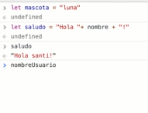
Variables
Para declarar la Variable se usa la palabra reservada let.
¿Qué Significa Una Palabra Reservada O Keyword?
En los lenguajes informáticos, una palabra reservada (o keyword) es una palabra que tiene un significado gramatical especial para ese lenguaje y no puede ser utilizada como un identificador de objetos en códigos del mismo, como pueden ser las Variables.

Slide 79
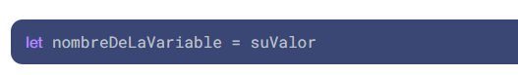
Variables
Recapitulando, para definir una Variable, seguí este paso a paso:
Usá la keyword let para declarar la nueva Variable.
Luego, nombrala (usá camelCase y no le pongas comillas).
Separá la Variable de su valor usando el operador =.
Finalmente, completá (o no) su valor.

Slide 80
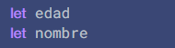
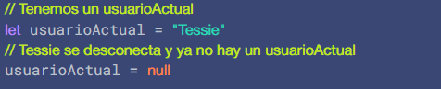
Null Y Undefined
Null y Undefined son dos valores que se pueden asignar a las Variables. Si bien ambos significan que no tienen contenido, su diferencia es conceptual.
Por ejemplo, si declaramos una Variable pero no le asignamos un valor, por defecto va estar undefined. Como dice el nombre, la Variable está sin definir, o sea, no tiene un valor por ahora.
En cambio, en null, la Variable está explícitamente vacía. Por ejemplo, cuando un usuario se desconecta de una aplicación:

Slide 81
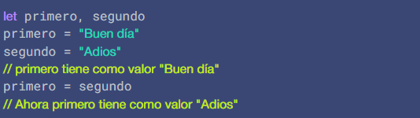
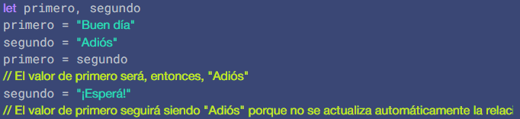
Por Valor vs. Por Referencia
En JavaScript, las Variables primitivas son pasadas por valor. Esto significa que, cuando le das a una Variable el valor de otra, el resultado es una copia de ese valor guardado.
Sin embargo, como dichas Variables no mantienen una conexión entre ellas, si cambiara el valor guardado en primer lugar, la otra no se actualizará y mantendrá el primer valor copiado.

Slide 82
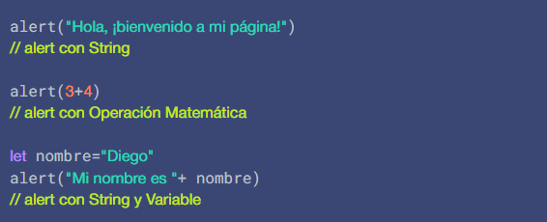
Built-in Methods
Los Built-in Methods son Funciones pre-armadas de JavaScript para que usemos en nuestros programas.
Alert: el alert es una Función que muestra un mensaje al usuario. Antes de hacerlo, evalúa lo que está adentro (por ejemplo, si es una operación matemática, si es un String o si tiene que combinar una Variable con algún otro dato).

Slide 83
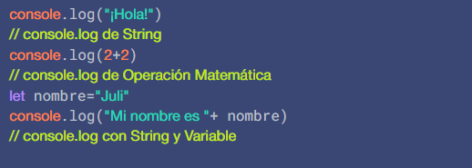
Built-in Methods
Los Built-in Methods son Funciones pre-armadas de JavaScript para que usemos en nuestros programas.
Console.log: es una Función que imprime un mensaje en la consola. Si bien es una forma sencilla de evaluar código, su verdadera utilidad se encuentra al incorporarlo desde un archivo

Slide 84
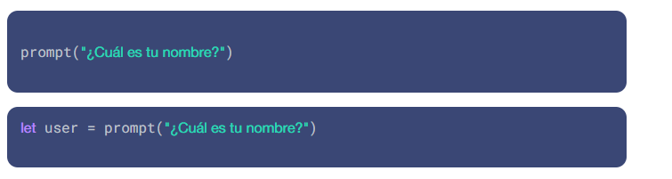
Built-in Methods
Los Built-in Methods son Funciones pre-armadas de JavaScript para que usemos en nuestros programas.
Prompt: Es una Función que nos devuelve un valor que le pregunta previamente al usuario. Es especialmente útil para tomar un input, combinarlo con una Variable y manipular ese valor. Podés guardarlo, mostrarlo, recuperarlo o combinarlo con otras Variables.

Slide 85
Built-in Methods
Los Built-in Methods son Funciones pre-armadas de JavaScript para que usemos en nuestros programas.
Prompt: Es una Función que nos devuelve un valor que le pregunta previamente al usuario. Es especialmente útil para tomar un input, combinarlo con una Variable y manipular ese valor. Podés guardarlo, mostrarlo, recuperarlo o combinarlo con otras Variables.

Slide 86
Muchas gracias.

Slide 87







Instituciones que nos acompañan

Slide 88
Nuestras Redes
www.generaciont.org
www.streambe.com
www.instagram.com/generaciont_ar
www.tiktok.com/@generaciont
generaciont@generaciont.org
Cel: 11 61331747
11 6133-1747
generaciont@generaciont.org

